Slide 1

第3章 软件需求分析与建模
教学内容：
需求分析的任务和步骤
结构化分析与建模
面向对象分析与建模
验证软件需求
基本要求：
了解：需求分析的任务和步骤
理解：结构化分析方法的指导原则；
掌握：结构化分析与建模的方法，面向对象分析与建模方法

Slide 2
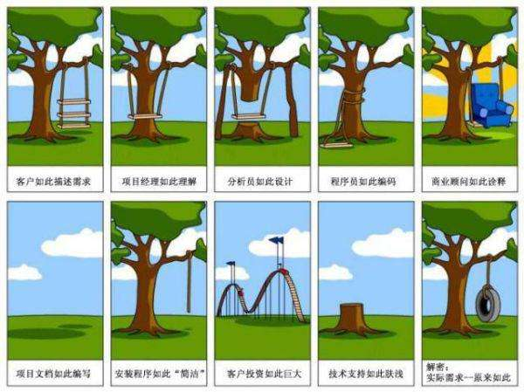
3.1 需求分析
需求分析是开发者对待开发软件项目的“理解、分解与表达”的过程，指明系统必须实现什么的规格说明，而并非产品的设计、构造特征和方法，也就是说需求定义描述的是“系统要做什么”，而不是“系统如何做”。它是从逻辑上确定系统功能，并用图表和文字建立新系统的逻辑模型。

Slide 3
3.1.1 需求分析的任务和原则
需求分析的具体任务在于：确定对系统的综合需求，提出系统的逻辑模型，修正系统开发计划，快速建立软件原型。
通过对用户进行访谈和调研，获取和确定用户需求，并将需求分为功能需求、非功能需求两类需求。
(1) 功能性需求:
定义了系统做什么（描述系统必须支持的功能和过程）
(2) 非功能性需求（技术需求）:
定义了系统工作时的特性（描述操作环境和性能目标, 如：响应时间、平均无故障工作时间、自动恢复时间等）。

Slide 4
需求案例1-2
德璐广告传媒委托开发广告资源展示与服务系统
客户提供需求说明文档（签订合同前）
客户提供需求说明文档（正是开发前）
开发方拟定软件需求规约说明书（开发完成）
开发方拟定软件需求规约说明书（正是开发）
用例文档

Slide 5
需求获取技术比较
3.1.2 需求调研方法
技术 | 利 | 弊 | 要点
面谈法 | 直接有效、形式灵活且交流深入 | 占用时间长、面窄且易造成信息的片面性 | 一是要有准备；二是要有计划性
问卷法 | 面广，能够获得更多的人的反馈，是对用户访谈技术不足之处的最好补充 | 不够深入，容易形而上学，而这点正是用户访谈技术所能够解决的 | 结合用户访谈技术使用
用例情景法 | 适用于人机交互系统 | 难以描述复杂的事件流 | 情景开始和结束的系统状态
原型法 | 适合于开发方清楚项目需求但用户方不清楚项目需求的情况 | 对于开发方要求较高 | 在以往类似项目应用系统的基础上进行少量修改得出一可运行系统
需求重用 | 节省开销 | 无法满足个性化软件要求 | 重用建好的领域模型，获得新系统需求
总结出的这五种需求获取方法不是互斥的，我们可以根据项目的实际特点独立应用或组合应用

Slide 6
3.1.3 需求分析的模型和方法
提出目标系统的数据模型、功能模型和行为模型是需求分析的核心任务。
所谓模型就是系统的一种书面描述，通过抽象、概括和一般化，把研究的对象或问题转化为本质相同的另一对象或问题，以便解决的方法。模型不一定必须用某种数学公式表示，可以是图形，甚至可以是文字叙述。

Slide 7
需求分析过程应该建立3种模型，它们分别是数据模型、功能模型和行为模型。
①数据模型
描述对象系统的本质属性及其关系。常用的建模工具有实体-联系图、类图等。
②功能模型
描述对象系统所能实现的所有功能。而不考虑每个功能实现的次序。常用的建模工具有数据流图、活动图等。
③行为模型
描述对象系统为实现某项功能而发生的动态行为。常用的建模工具有控制流图、状态转换图和顺序图等。

Slide 8
2、需求分析方法
需求分析方法由对软件问题的信息域和功能域的系统分析过程及其表示方法组成;
大多数的需求分析方法是由信息驱动的。信息域具有三种属性: 信息流、信息内容和信息结构。
常用的分析方法有：
（1）面向数据流的结构化分析方法 (SA)
（2）面向对象的分析方法 (OOA)

Slide 9
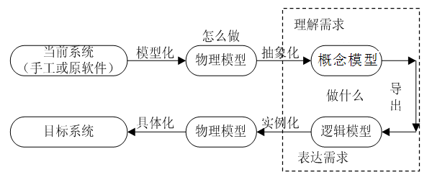
3.1.4 需求分析建模的主要过程
需求分析建模过程主要有以下3个步骤构成。

Slide 10
需求分析过程示意
(1) 通过对现实环境的调查，获得当前系统的物理模型
购
书
申
请
购书
单
领
书
单
发
票
书
学
生
学
生
教务科
会计室
出纳员
教材科
107
张
206
王
206
李
303
赵
学生购买教材的物理模型

Slide 11
(2) 去掉具体模型中的非本质因素，抽象出当前系统的逻辑模型
购
书
申
请
购书
单
领
书
单
发
票
书
学
生
学
生
审查
有效性
开领
书单
开发票
发书
学生购买教材的逻辑模型

Slide 12
  (3) 分析当前系统与目标系统的差别，建立目标系统的逻辑模型
无效书单
购书单
领书单
学
生
学
生
审查并
开发票
发票
开领
书单
计算机售书系统的逻辑模型

Slide 13
3.2 结构化需求分析方法
结构化分析（ Structured Analysis , SA ）是面向数据流进行分析的方法，主要建立以下几种模型：
数据流图（Data Flow Diagram,DFD） ：用来创建功能模型，描述了信息流和数据转换。
实体关系图(Entity-Relationship Diagram,E-R图)来创建数据模型，描述系统中所有重要的数据对象。
状态转换图 （State-Transition Diagram,STD）用来创建行为模型，描述系统状态如何响应外部事件，而进行转换。

Slide 14
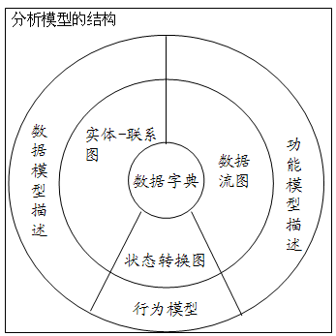

Slide 15
3.3 功能模型描述-数据流图
3.3.1数据流图
数据流图（Data Flow Diagram，简称DFD），是一种用来刻划数据处理过程的工具，它从数据传递和数据处理的角度，以图形的方式刻画数据流从输入到输出的移动变换过程。它是系统逻辑功能的图形化描述，能被非专业技术人员容易地理解，可作为分析设计人员和用户之间进行沟通的媒介。
1、基本图元
数据流图有四种基本图形元素，如图3-6所示。

Slide 16
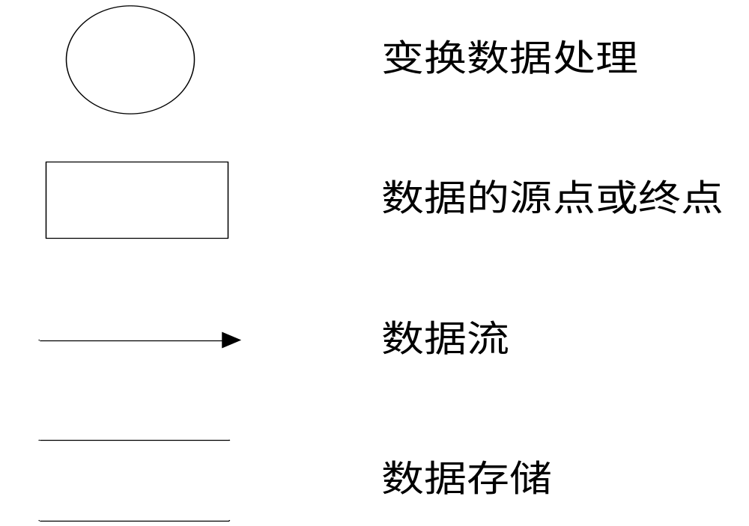
图3-6 数据流图基本图元

Slide 17
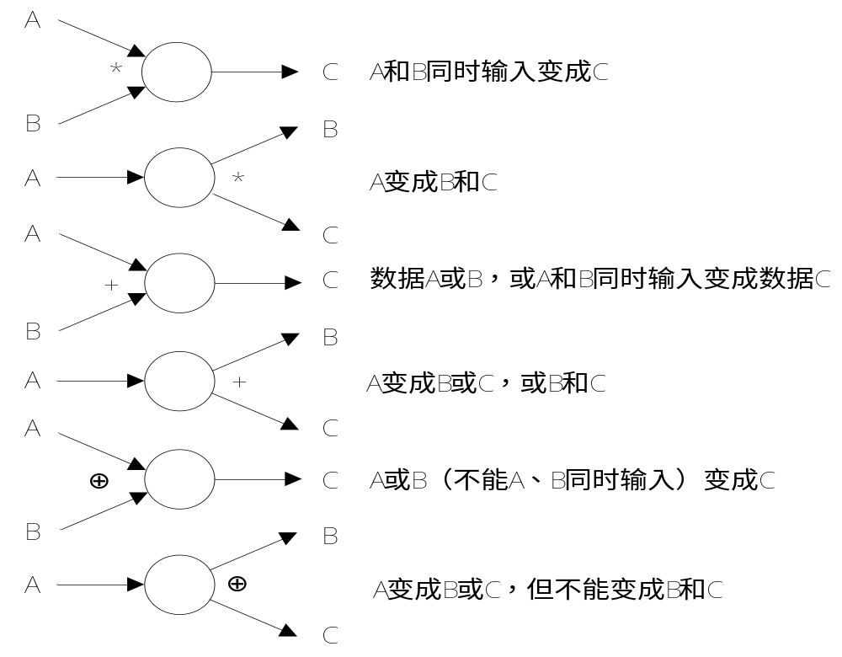

Slide 18
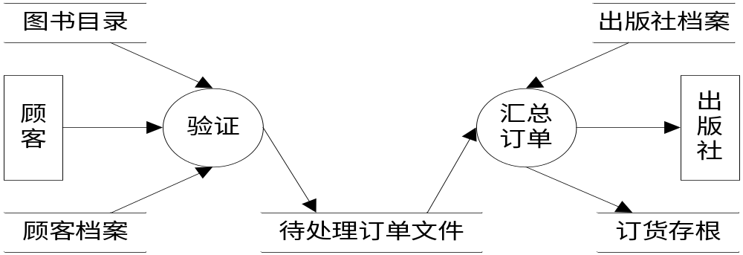
例如，有一图书管理系统，首先接收顾客发来的订单，对订单进行验证，验证过程是根据图书目录检查订单的正确性，同时根据顾客档案确定是新顾客还是老顾客，是否有信誉。经过验证的正确订单，暂存放在待处理的订单文件中。然后对订单进行成批处理，根据出版社档案，将订单按照出版社进行分类汇总，并保存订单存根，最后将汇总订单发往各出版社。要求画出图书预定系统的DFD图。

Slide 19
画图步骤为：
（1）确定源点、终点（顾客、出版社）及输入、输出数据流（订单、出版社订单）。
（2）分解顶层的处理（验证订单、汇总订单）。
（3）确定所用的数据存储（图书目录、顾客档案等）。
（4）用数据流把各个部分连接起来，形成连通数据流。

Slide 20
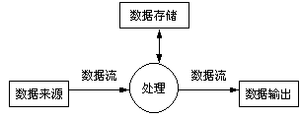
2、分层的数据流图
对于相对复杂的问题，为了刻画数据处理过程，仅用一个数据流图往往难以描述清楚，会使得系统变得复杂，且难以理解，为了降低系统复杂度，采用逐层分解的技术，画分层的DFD图。
画分层DFD图的一般原则是：“先全局后局部，先整体后细节，先抽象后具体”。

Slide 21
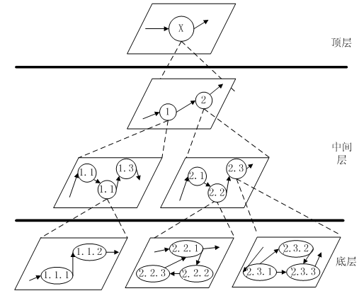

Slide 22
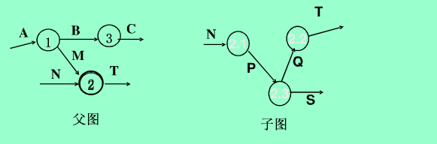
在画分层数据流图时， 有以下几条原则可供参考：
（1）分解应自然，概念上要合理、清晰，最多不要超过7层；
（2）注意上下分层图之间数据流对应平衡；
（3）数据守恒与数据封闭原则。即加工的输入、输出数据流是否匹配；父图、子图的输入、输出数据流是否对应；一个加工至少有一个数据流入和一个数据流出。
父图、子图不平衡的例子：
2.1
2.2
2.3

Slide 23
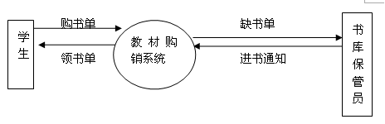
数据流图举例：计算机教材购销系统
业务需求描述：学生购书，首先填写购书单，系统根据各班学生用书表及售书登记表审查购书单的有效性。若有效，计算机根据教材库存表进一步判断书库是否有书；若有书，计算机把领书单返回给学生，学生凭领书单到书库领书。对脱销的教材，系统用缺书单的形式通知书库，新书购进库后，也由书库将进书通知返回给系统。
教材购书系统的顶层数据流图(DFD)

Slide 24
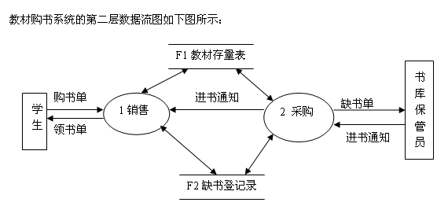
数据流图举例：计算机教材购销系统
业务需求描述：学生购书，首先填写购书单，系统根据各班学生用书表及售书登记表审查购书单的有效性。若有效，计算机根据教材库存表进一步判断书库是否有书；若有书，计算机把领书单返回给学生，学生凭领书单到书库领书。对脱销的教材，系统用缺书单的形式通知书库，新书购进库后，也由书库将进书通知返回给系统。

Slide 25
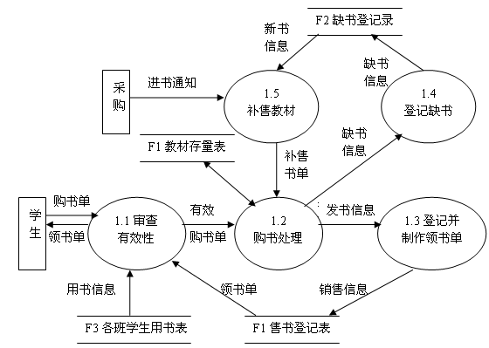
销售子系统的第三层数据流图如下图所示：

Slide 26
3.3.2 数据字典
数据词典(Data Dictionary，简称DD)和数据流图密切配合，能清楚地表达数据处理的要求。数据词典用于对数据流图中出现的所有成分给出定义，它使数据流图上的数据流名字、加工名字和数据存贮名字具有确切的解释。每一条解释就是一条词条，按一定的顺序将所有词条排列起来，就构成了数据词典，就象日常使用的英汉词典、新华词典一样。
1．数据字典的内容
数据字典应该包含下列5类元素的定义：
（1）数据流
（2）数据元素
（3）数据存储
（4）变换处理
（5）源点及终点（汇点）。

Slide 27
1) 数据流词条描述
数据流名：
说明：简要介绍作用即它产生的原因和结果
数据流来源：来自何方 数据流去向：去向何处
数据流组成：数据结构 数据量流通量：数据量，流通量
条目名：学生基本信息 编号：F1
来源：学生S1
去处：学籍查询和归档D1
数据流结构：学号＋学生姓名＋学生性别＋出生日期＋班号＋联系电话＋入校时间＋家庭住址＋注释
数据流量:1000次/周,高峰值：开学期间1000次/天
简要说明：需在学生档案中记录的个人信息

Slide 28
数据流词条说明举例2：
学生证＝学号＋密码
申请单＝学号＋(课程号＋选课学期)
谢绝＝[“非法证件”|“不合格单”|“证单不符”]
学号＝"00000001".."99999999"
密码＝"000001".."999999"
课程号＝1{"英文字母"}4＋"0001".."9999"
选课学期＝"0001".."9999"＋["春季"|"秋季"]

Slide 29
2) 数据元素（数据项）词条描述
数据元素名：
类型：数字（离散值，连续值），文字（编码类型）
长度：
取值范围：相关的数据元素及数据结构
数据项名称：学号
存储处：D1学籍档案，D2成绩档案
类型：整数 长度：10位
属于数据流：F1～F4，F7～F9，F14，F15
取值范围及含义：班号+流水号(2位)

Slide 30
数据项条目说明举例２
  数据项名:货物编号
  别名:G-No,G-num
  简述:本公司的所有货物的编号
  类型:字符串
  长度：10
  取值范围及含义:
  第1位：[J｜G] (进口/国产)
  第2∼4位：LB01.. LB29 (类别)
  第5∼7位：“A00”..“A99” (规格)
  第8∼10位：“001”..“999”(品名编号)

Slide 31
3) 数据文件词条描述
数据文件名：
简述：存放的是什么数据
输入数据：
输出数据：
数据文件组成：数据结构
存储方式：顺序，直接，关键码
存取频率：

Slide 32
用定义式描述数据结构m
符 号 含 义 举 例
＝ 被定义为
＋ 与 x = a＋b
[...,...] 或 [...|...] 或 x = [a , b]，x = [a | b]
{ ... }或 m{...}n 重复 x = {a}， x = 3{a}8
(...) 可选 x = (a)
“...” 基本数据元素 x = “a”
.. 界域 x = 1..9
说明：重复上下限m和n相同时，表示重复次数固定。

Slide 33
应用实例1
某高校可用的电话号码有以下几类：校内电话号码由4位数字组成，第1位数字不是0；校外电话又分为本市电话和外地电话两类，拨校外电话需先拨0，若是本市电话则再接着拨8位数字(第1位不是0)，若是外地电话则拨3位区码再拨8位电话号码(第1位不是0)。请用定义数据字典的方法，定义上述的电话号码。
电话号码=[校内电话号码|校外电话号码]
校内电话号码=非零数字 + 3位数字 //后面继续定义
校外电话号码=[本市号码|外地号码]
本市号码=数字零+8位数字
外地号码=数字零+3位数字+8位数字
非零数字=[1|2|3|4|5|6|7|8|9]
数字零＝0
3位数字＝3{数字}3 //3至3个数字
8位数字=非零数字+7位数字
7位数字=7{数字}7
数字＝[0|1|2|3|4|5|6|7|8|9]

Slide 34
3.3.3 加工逻辑说明
数据字典对对数据流程图中的元素都进行了详细描述，但对于处理逻辑的说明还不够准确清楚。
例如“计算折扣”的描述如下：
“客户每年消费５万以上或者持有中国银行信用卡，给予１５％的折扣优惠”。
三种方法：
（１）结构化语言
（２）决策表
（３）决策树

Slide 35
１) 结构化语言
是一种介于自然语言和形式化语言之间的语言
语言的正文用基本控制结构进行分割，加工中的操作用自然语言短语来表示
其基本控制结构有三种：
  简单陈述句结构：避免复合语句；
  重复结构：while_do 或 repeat_until 结构。
  判定结构：if_then_else 或 case_of 结构；
结构化语言的词汇表由
  英语命令动词
  数据词典中定义的名字
  有限的自定义词
  逻辑关系词 IF_THEN_ELSE、CASE_OF 、 WHILE_DO、REPEAT_UNTIL等组成。

Slide 36
处理名:核实订票处理(MHGP3200MD)
编号: 3.2
激活条件:收到取订票信息
处理逻辑:1读订票旅客信息文件
2搜索此文件中是否有与输入信息
中姓名及身份证号相符的项
IF 有
THEN 判断余项是否与文件中信
息相符
IF 是 THEN 输出已订票信息
ELSE 输出未订票信息
ELSE 输出未订票信息
执行频率: 实时

Slide 37
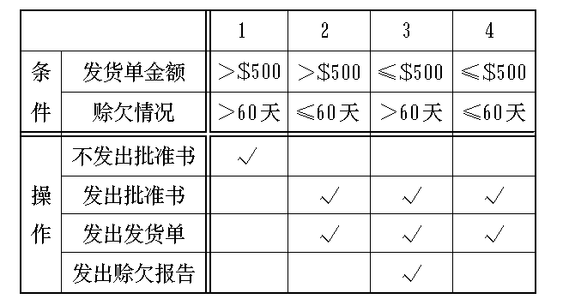
２) 判定表
如果数据流图的加工需要依赖于多个逻辑条件的取值，使用判定表来描述比较合适。
以“检查发货单”为例

Slide 38
处理名:计算折扣率(MHGP534MD)
编号: 5.3.4
激活条件:收到预订票信息
处理逻辑:计算折扣率
执行频率: 实时
旅游时间
7－9，12月
1－6,10,11月
订 票 量
≤20
> 20
≤20
> 20
折 扣 量
5%
15%
20%
30%

Slide 39
３) 判定树
判定树也是用来表达加工逻辑的一种工具。有时侯它比判定表更直观。
欠款>60天
不发出批准书
金额>$500
检
查
发
货
单
欠款≤60天
发出批准书、发货单
欠款>60天
发出批准书、发货单及赊欠报告
金额≤$500
欠款≤60天
发出批准书、

Slide 40
３.４ 数据模型描述：实体-关系图
为了把用户要求的复杂数据以及数据之间的相互关系清晰、准确地描述出来，系统分析人员通常需要建立一个概念性的数据模型。
目前常用实体-关系图（Entity-Relationship Diagram，简称ER图）来表示概念模型。

Slide 41
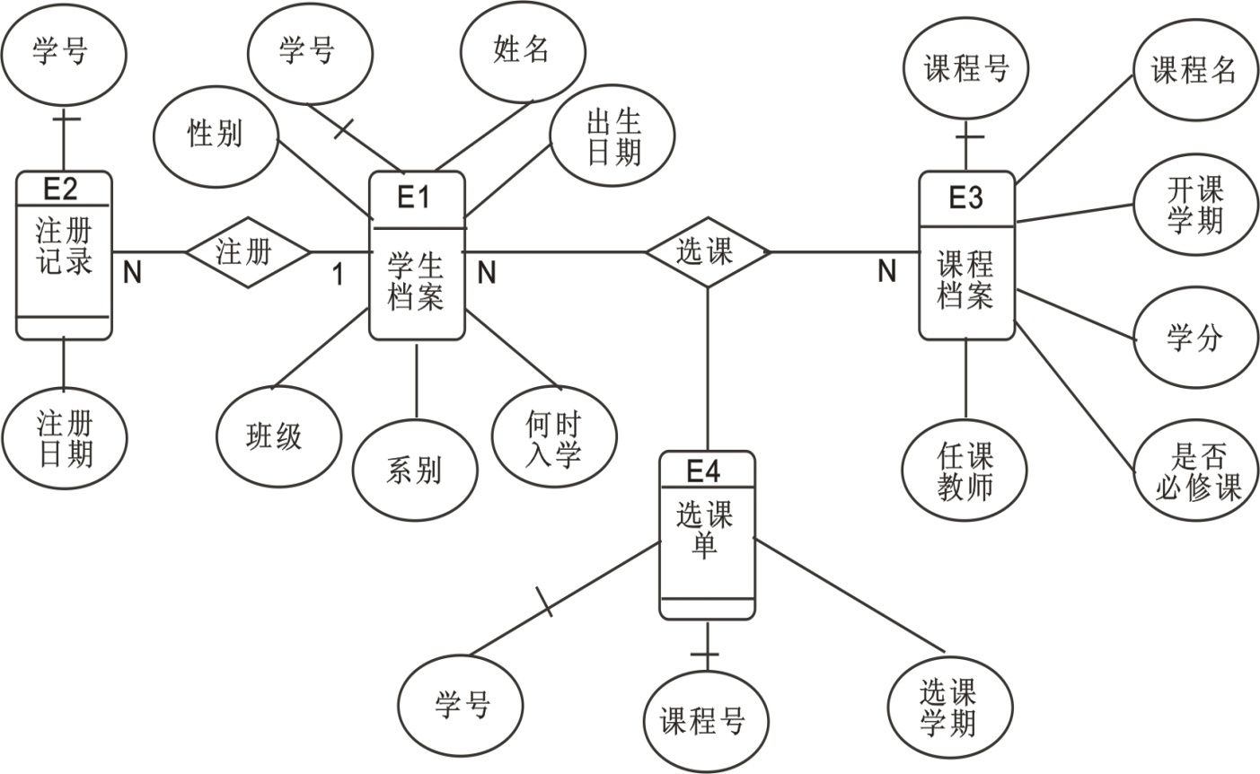
实体-关系模型中包含3种相互关联的信息：数据对象（实体）、数据对象的属性（实体属性）及数据对象彼此间相互连接的关系（实体关系）。
教学管理ER图

Slide 42
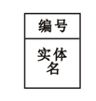
1)实体
实体是指具有一系列不同性质或属性的事物。可以由一组属性来定义的数据对象都可以被认为是实体。
例如：角色（学生）、单位（财务科）、地点（仓库）、结构（文件）等。仅有单个值的事物(例如，宽度)不是实体。
实体彼此间是有关联的。实体只封装了数据而没有对施加于数据上的操作的引用，这是与面向对象范型中的“类”或“对象”的显著区别。
通常用矩形框代表实体 。

Slide 43

2)联系
实体之间可能会有各种关系。例如，“学生”与“课程”之间有“选课”的关系。这种实体和实体之间的关系被抽象为联系。
联系用联结有关实体的菱形框表示。
联系可分为以下3种类型：
(1) 一对一联系(1∶1)
例如，部门与经理的联系是一对一的。
(2) 一对多联系(1∶N)
例如，某校教师与课程之间存在一对多的联系“教”。
(3) 多对多联系(M∶N)

Slide 44

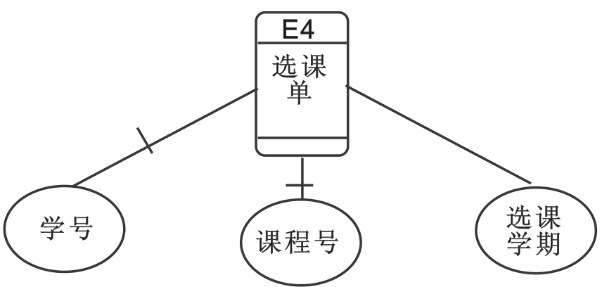
3)属性
实体一般具有若干特征，这些特征就称为实体的属性，例如实体“学生”，具有学号、姓名、性别、出生日期和系别等特征，这些就是它的属性。
用椭圆或圆角矩形表示实体（或关系）的属性，并用直线把实体（或关系）与其属性连接起来。

Slide 45
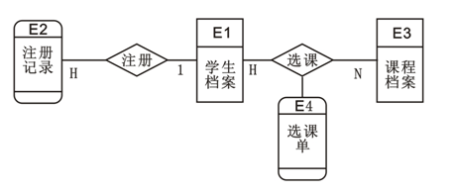
4)其它几个重要概念
  独立实体和从属实体
实体可以分为独立实体和从属实体。
独立实体是不依赖于其它实体和联系而可以独立存在的实体， “学生档案”、“课程档案”等等，独立实体常常被直接简称为实体；
从属实体是这样一类实体，其存在依赖于其它实体和联系，例如 “选课单”是从属实体，它的存在依赖于实体 “学生档案” ”、“课程档案”和联系“选课”。
联系也可以有属性

Slide 46
属性的主键
如果实体的某一属性或某几个属性组成的属性组的值能能唯一地标识该实体，这个属性或属性组称为实体键。如果一个实体有多个实体键存在，则可从其中选一个最常用到的作为实体的主键。
例如实体“学生”的主键是学号，一个学生的学号确定了，那么他的姓名、性别、出生日期和系别等属性也就确定了。
属性的外键
如果实体的主键或属性（组）的取值依赖于其它实体的主键，那么该主键或属性（组）称为外键。例如，从属实体“注册记录”的主键“学号”的取值依赖于实体“学生”的主键“学号” 。

Slide 47
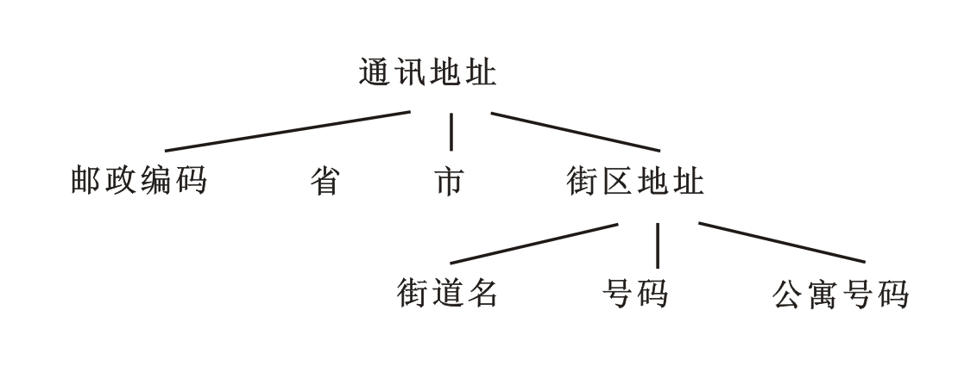
属性的属性域
属性可以是单域的简单属性，也可以是多域的组合属性。组合属性由简单属性和其它组合属性组成。
属性的属性值
属性可以是单值的，也可以是多值的。例如一个人所获得的学位可能是多值的。
当某个属性对某个实体不适应或属性值未知时，可用空缺符NULL表示。

Slide 48
5）扩充实体联系图
以实体、联系和属性等基本概念为基础的实体联系图是基本实体联系图。为了满足新的应用需求和表达更多的语义，通过引入分类概念和聚集概念而扩充的实体联系图。
（1）分类
（2）聚集

Slide 49
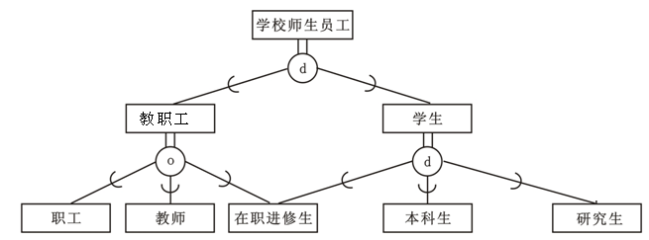
（1）分类
从一般到特殊，从特殊到一般，学生可以分为进修生、本科生和研究生，进修生、本科生和研究生也可以概括为学生。
d：不相交特殊化
o：重叠特殊化

Slide 50
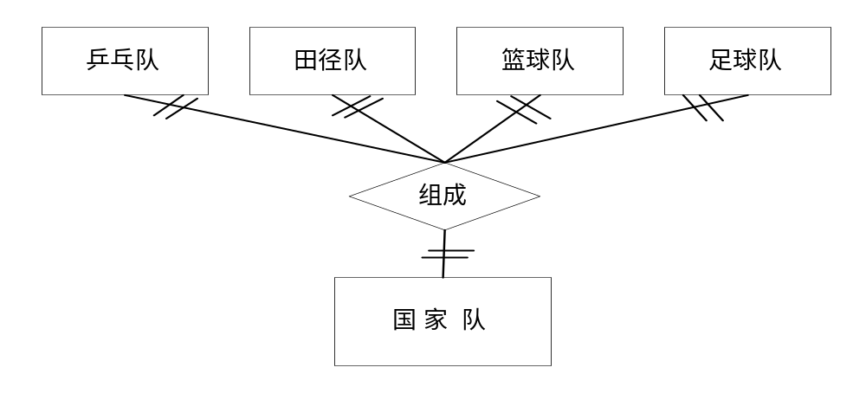
（2）聚集
在基本实体联系图中，只有实体参与联系，联系不能参与联系。在扩充实体联系图中，可以把联系与参与联系的实体组合成一个新的实体，这个新的实体称为参与联系的实体的聚集，它的属性就是参与联系的实体的属性和联系的属性的并。

Slide 51
6）实体联系图属性说明
实体联系图中的属性可以利用数据词典方法加以说明。在进行说明时，如果属性与数据流中的相关数据相同，则应引用数据流中的相应定义，而不应重新定义，这样可以避免因同一数据定义二次而出现多义性的现象。
E1: 学生档案
(E1.01) 学号＝d01.1
(E1.02) 姓名＝1{"汉字"}20
(E1.03) 性别＝["男"|"女"]
(E1.04) 出生日期＝日期
(E1.05) 入学日期＝日期
(E1.06) 系别＝1{"汉字"}24
(E1.04.1) 日期＝"0000".."9999"＋"/"＋"01".."12"＋"/"＋"01".."31"

Slide 52

7）创建实体—联系图步骤
（1）标识和定义在建模问题范围内的实体。
（2）标识实体和定义实体之间的基本联系，其中有些联系可能是非确定的，需要在以后的阶段中改进。
（3）主要包括开发属性池，定义属性，建立属性的所有权，改善模型等。
（4）定义主键和外键，以便标识唯一的实体。
4个阶段的关系如图所示。

Slide 53
例：为某仓库的管理设计一个ER模型。该仓库主要管理零件的订购和供应等事项。仓库向工程项目供应零件，并且根据需要向供应商订购零件。
确定事物:本问题中共有三类（事物）实体，分别是“零件”、“工程项目”和“供应商”。
确定事物之间的关系:一种零件可供应多个工程项目，一个工程项目需要使用多种零件，因此，零件与工程项目之间的联系“供应”，是多对多（ M ‘ N ）联系；类似地，零件与供应商之间的联系“订购”，也是多对多（ M ’ N ）联系。
定义属性:
实体类型“零件”的主要属性是：零件编号，零件名称，颜色，重量。
实体类型“工程项目”的属性主要是：项目编号，项目名称，开工日期。
实体类型“供应商”的属性主要有：供应商编号，供应商名称，地址。
联系类型“供应”的属性是，向某工程项目供应的某种零件的数量。
联系类型“订购”的属性是，向某供应商订购的某种零件的数量。

Slide 54
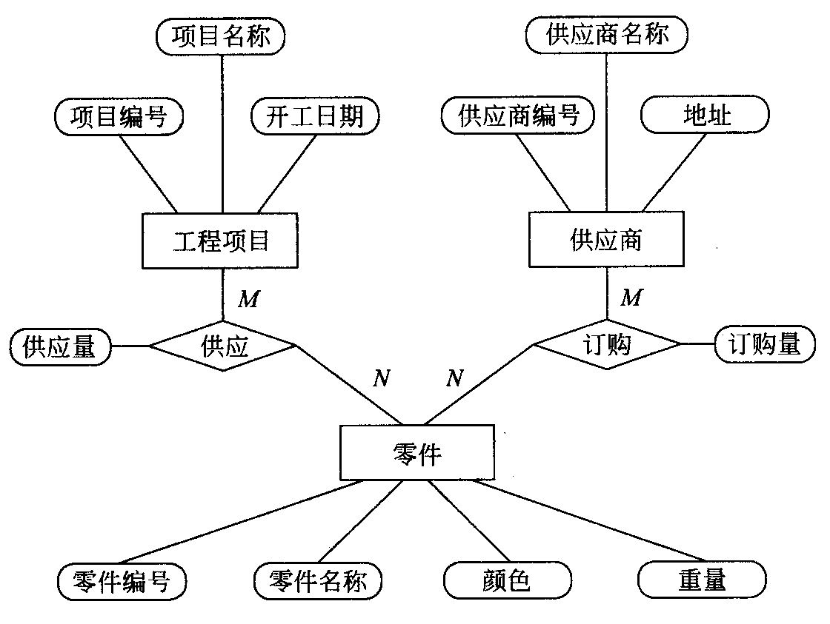

Slide 55
3.5 行为建模：状态转换图
除了功能模型和数据模型以外，有时也需要建立系统的行为模型（或称为控制模型）。因为存在这样的一大类应用软件
（1）它们是事件驱动的，而不是数据驱动的；
（2）产生控制信息，而不是报告或显示值；
（3）处理信息时非常关注时间和性能。
这些应用软件在数据流建模以外还需要使用控制建模。行为建模的方法有控制流图和状态图。

Slide 56
状态转换图
状态转换图通常用来描述系统的状态和引发状态发生改变的事件，来表示系统的动态行为特征,因此，状态图提供了行为建模机制。
状态图中主要有状态、变迁和事件三种符号。
(1)状态是可观察的系统行为模式，一个状态代表系统的一种行为模式，状态规定了系统对事件的响应方式。
在状态图中定义的状态主要有：初态(即初始状态)、终态(即最终状态)和中间状态。用圆角矩形表示。
(2)事件是在某个特定时刻发生的事情，是引发系统转换状态的控制信息，用箭头上的标记表示。标注的上边部分指出引起状态转换的事件，下边部分指出该事件将引起的动作。
(3)变迁表示状态的转换，用箭头表示。

Slide 57
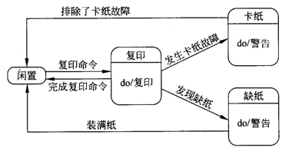
复印机状态转换图
未接到复印命令时处于闲置状态，一旦接到复印命令则进入复印状态，完成一个复印命令规定的工作后又回到闲置状态，等待下一个复印命令；如果执行复印命令时发现没纸，则进入缺纸状态，发出警告，等待装纸，装满纸后进入闲置状态，准备接收复印命令；如果复印时发生卡纸故障，则进入卡纸状态，发出警告，等待维修人员来排除故障，故障排除后回到闲置状态。
Entry、Exit、Do
事件名（参数表）／动作表达式。常用事件名： Entry、Exit、Do
事件表达式：触发状态转换的事件。

Slide 58
状态图还可以用事件后的方括号表示先决条件，只有当这个条件为真时，才会发生状态变化；而用状态自身的弧线箭头表示先决条件不为真时，状态不会变化。
例：图书管理系统如何判断一本书是否可借的条件是：图书馆库存的该图书的可借册数（n）大于预约该图书的借者数目（m）。用状态图来描述系统的借与不借的行为。
还书[n≤m+1]
还书[n>m]
不可借
可借
借书[m=n+1]
借书[n>m+1]

Slide 59
3.6 需求规格说明与验证
3.6.1 需求规格说明书的主要内容
需求规格说明书(SRS，Software Requirement Specification)是需求分析阶段要完成的文档。
SRS的作用：
(1)开发者与用户间事实上的技术合同书
  (2)开发者下一步设计和编码的基础
  (3)测试验收目标系统的依据

Slide 60
需求规格说明: (参考样例)
1.引言
1.1编写目的
1.2项目背景
1.3定义
1.4参考资料
2.任务概述
2.1目标
2.2运行环境
2.3条件与限制
3.数据描述
3.1数据字典(或数据库描述)
3.2数据采集
4.功能需求
4.1功能划分
4.2功能描述
5.性能描述
5.1数据精确度
5.2时间特性
5.3适应性
6.运行需求
6.1用户界面
6.2硬件接口
6.3软件接口
6.4故障处理
7.其它需求

Slide 61
需求分析的原则：
1、详细了解用户的业务及目标,充分理解用户对功能和质量的要求。
2、运用合适的方法、模型和工具，正确的、完整的、清晰的表示可理解的问题信息域、定义软件将完成的功能和软件的主要行为。
3、能够对问题进行分解和不断细化，建立问题的层次结构。作为一个整体来看，可能很大、很复杂、很难理解。但可以通过把问题以某种方式分解为几个较易理解的部分，并确定各部分间的接口，从而实现整体功能。
4、尽量重用已有的软件组件，以便开发人员能够降低新系统的开发成本和节省时间。
5、准确、规范、详细地编写需求分析文档和认真细致地评审需求分析文档。

Slide 62
小结
（1）需求过程。需求分析是发现、求精、建模、规格说明和复审的过程。
（2）在需求分析阶段通常建立数据模型、功能模型和行为模型。用实体-关系图建立数据模型、用数据流图建立功能模型，用状态转换图建立行为模型。应该掌握这些图形的符号及其表示方法。
（3）除了建立模型外还应该编写软件需求规格说明书。

Slide 63
作业
P70 6

